Slide 1
Лекція 15 Концепція національного виховання дітей та молоді в Україні

Slide 2
План
Аналіз «Концепції національного виховання дітей та молоді в Україні».
Структура, рушійні сили та основні етапи процесу виховання.
Основні закономірності процесу виховання.
Специфіка принципів виховання. Характеристика принципів виховання.

Slide 16
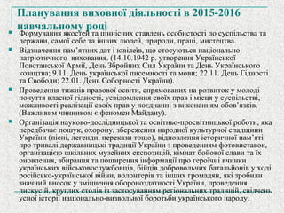

Slide 22
Дякую за увагу!

